Slide 1

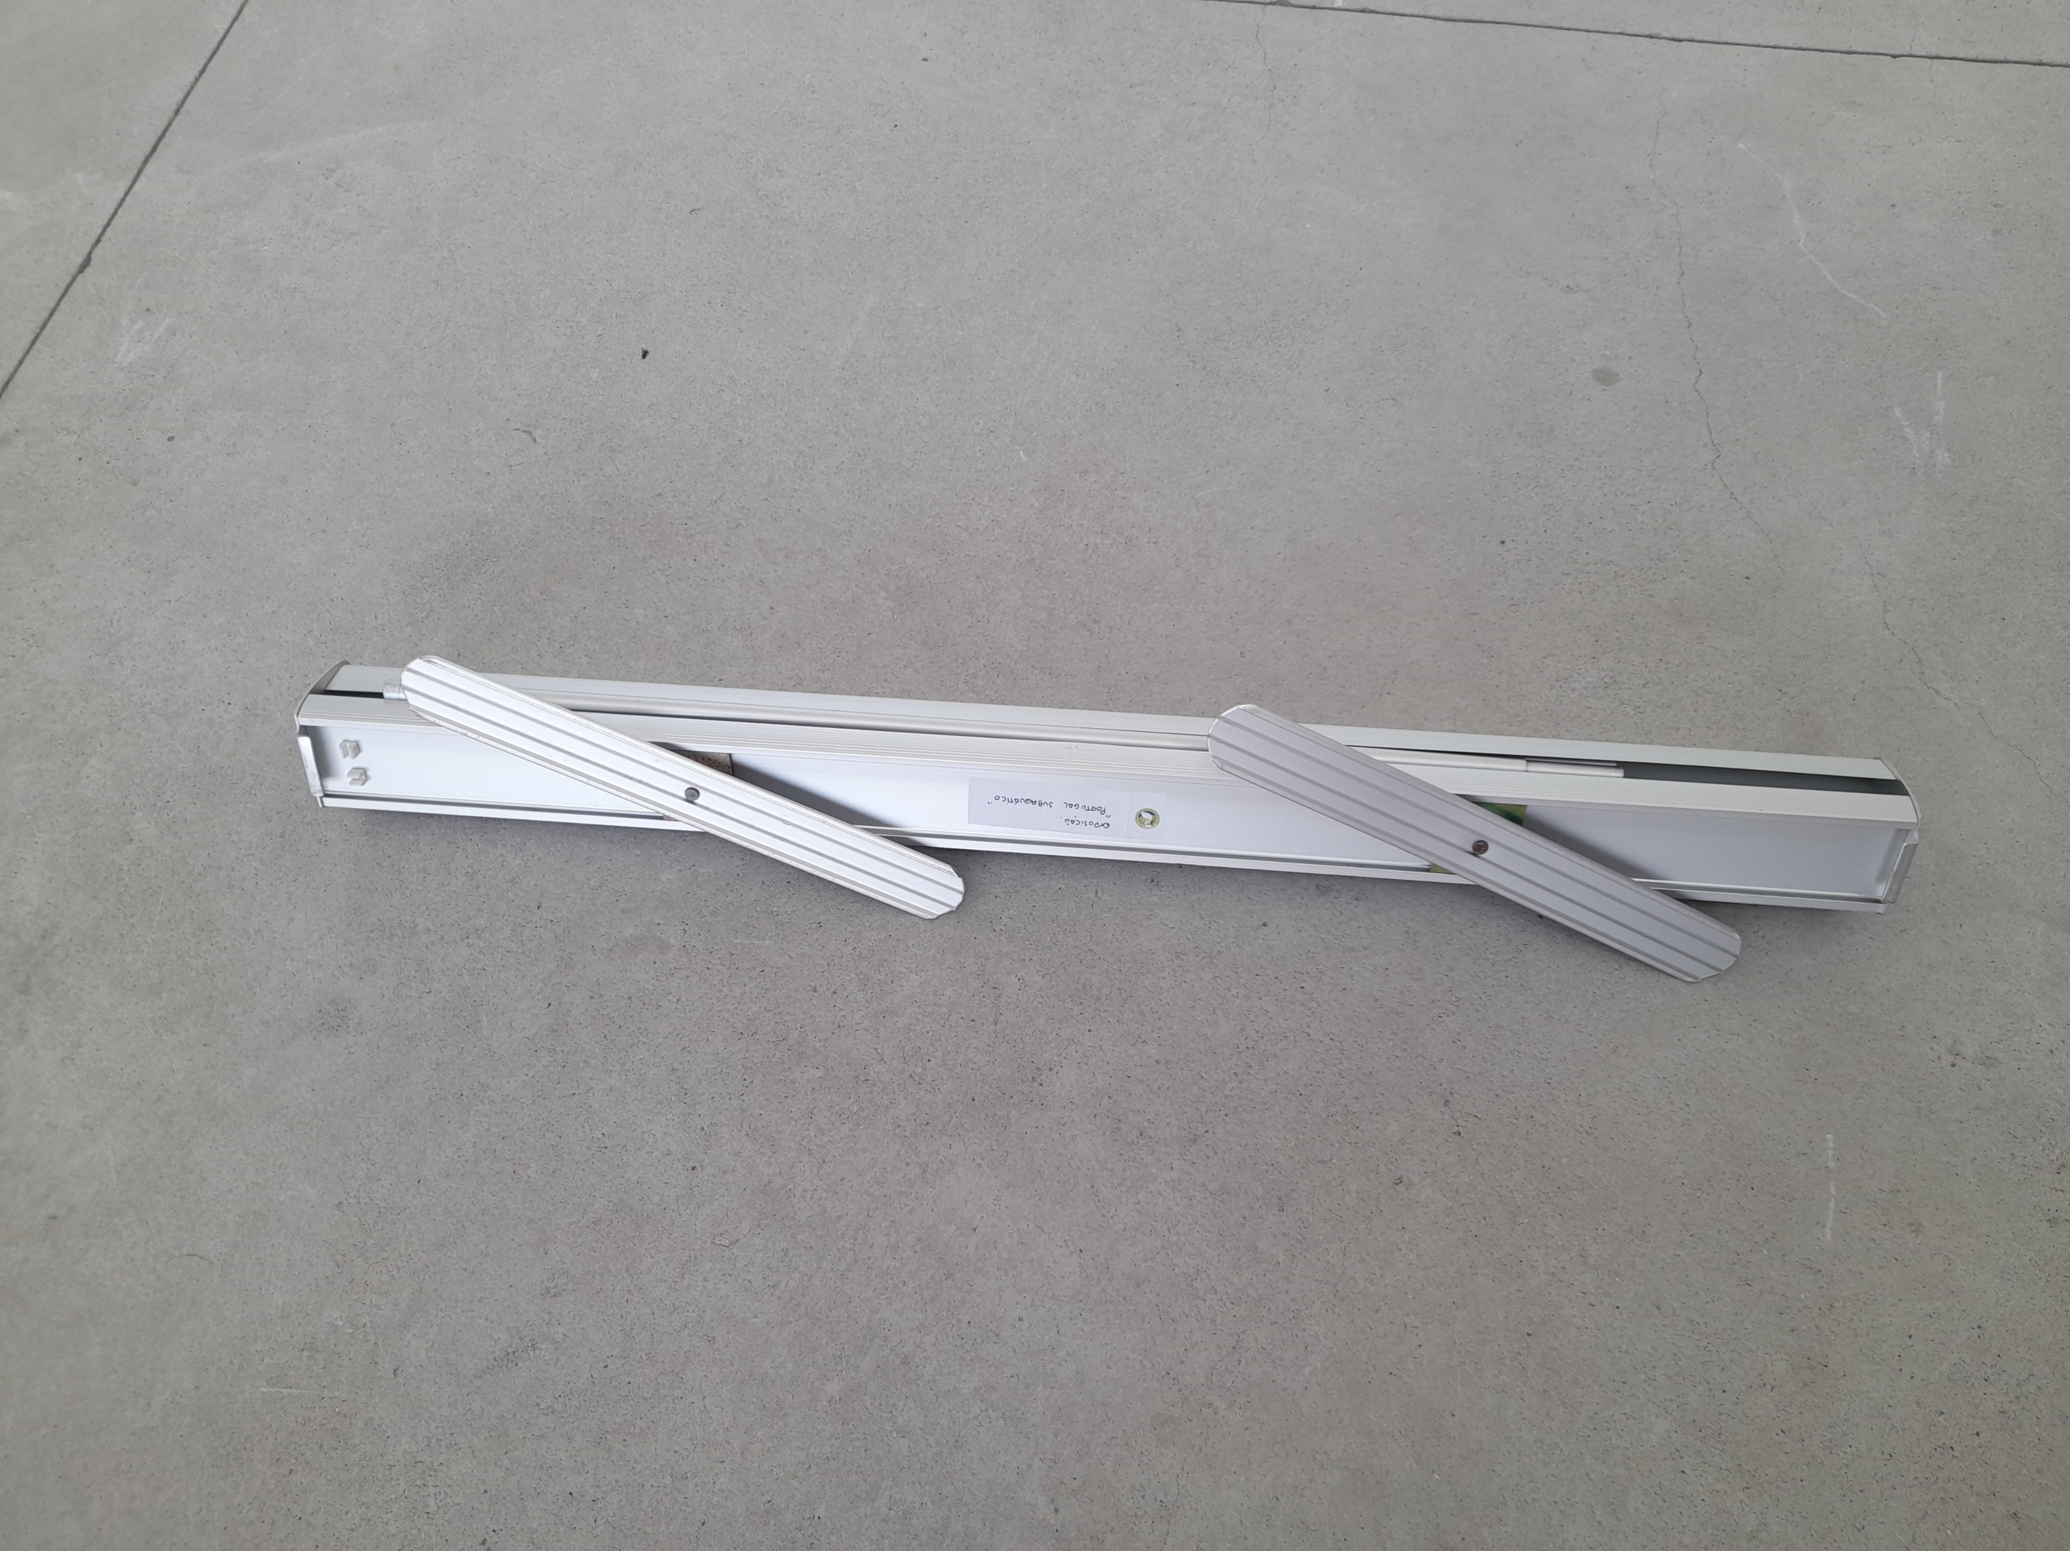
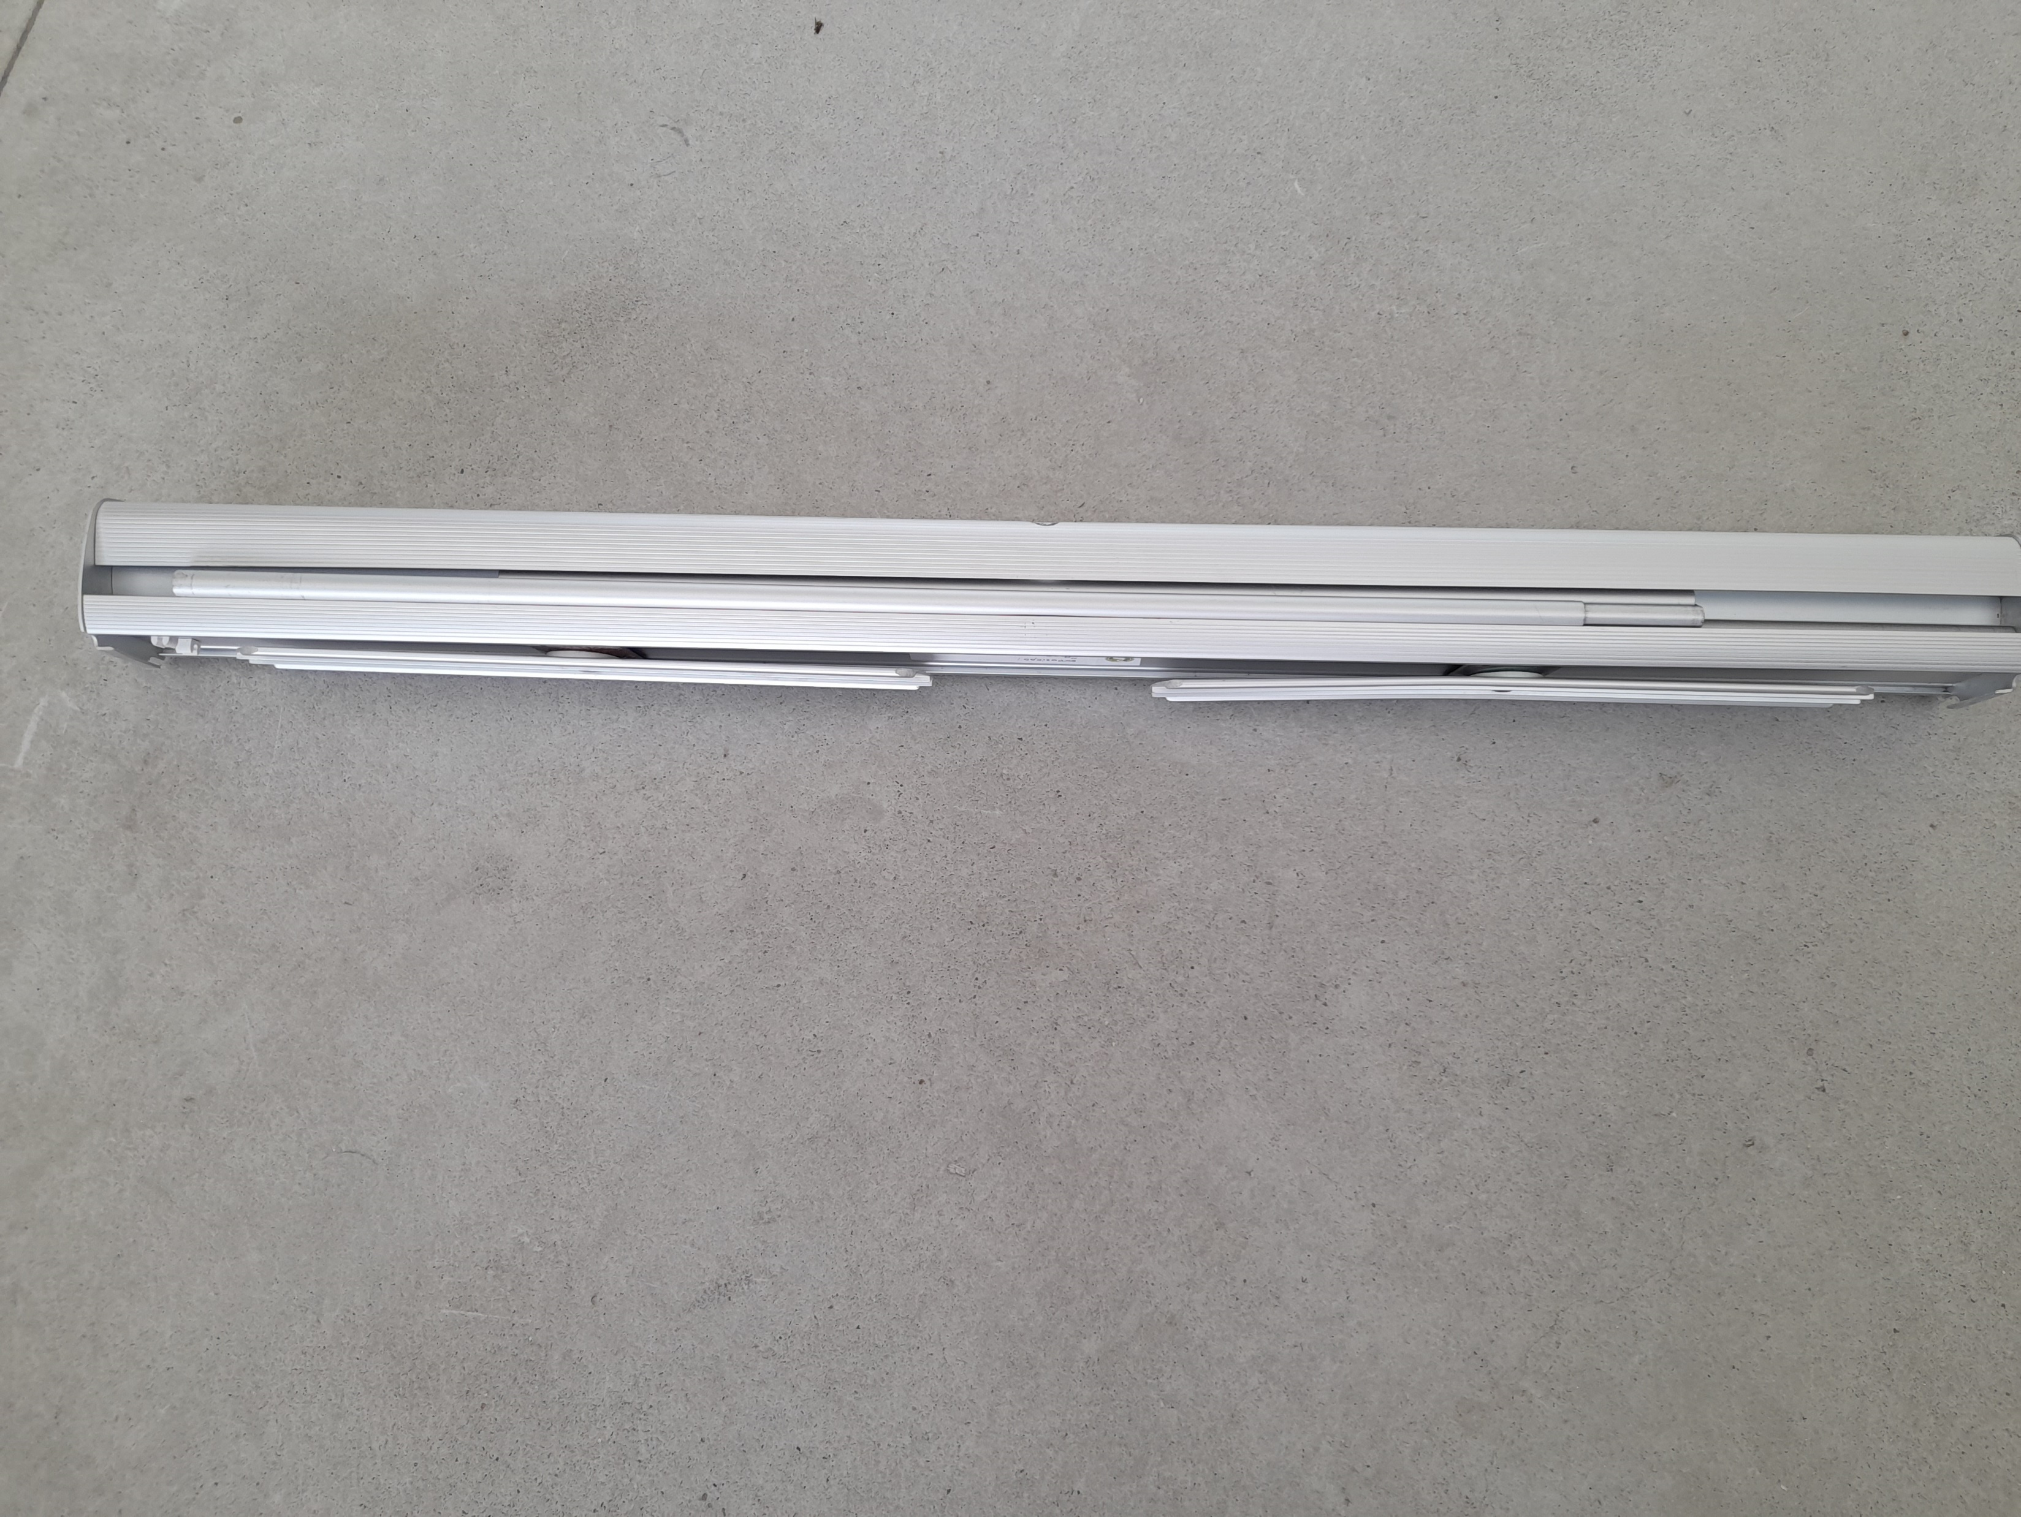
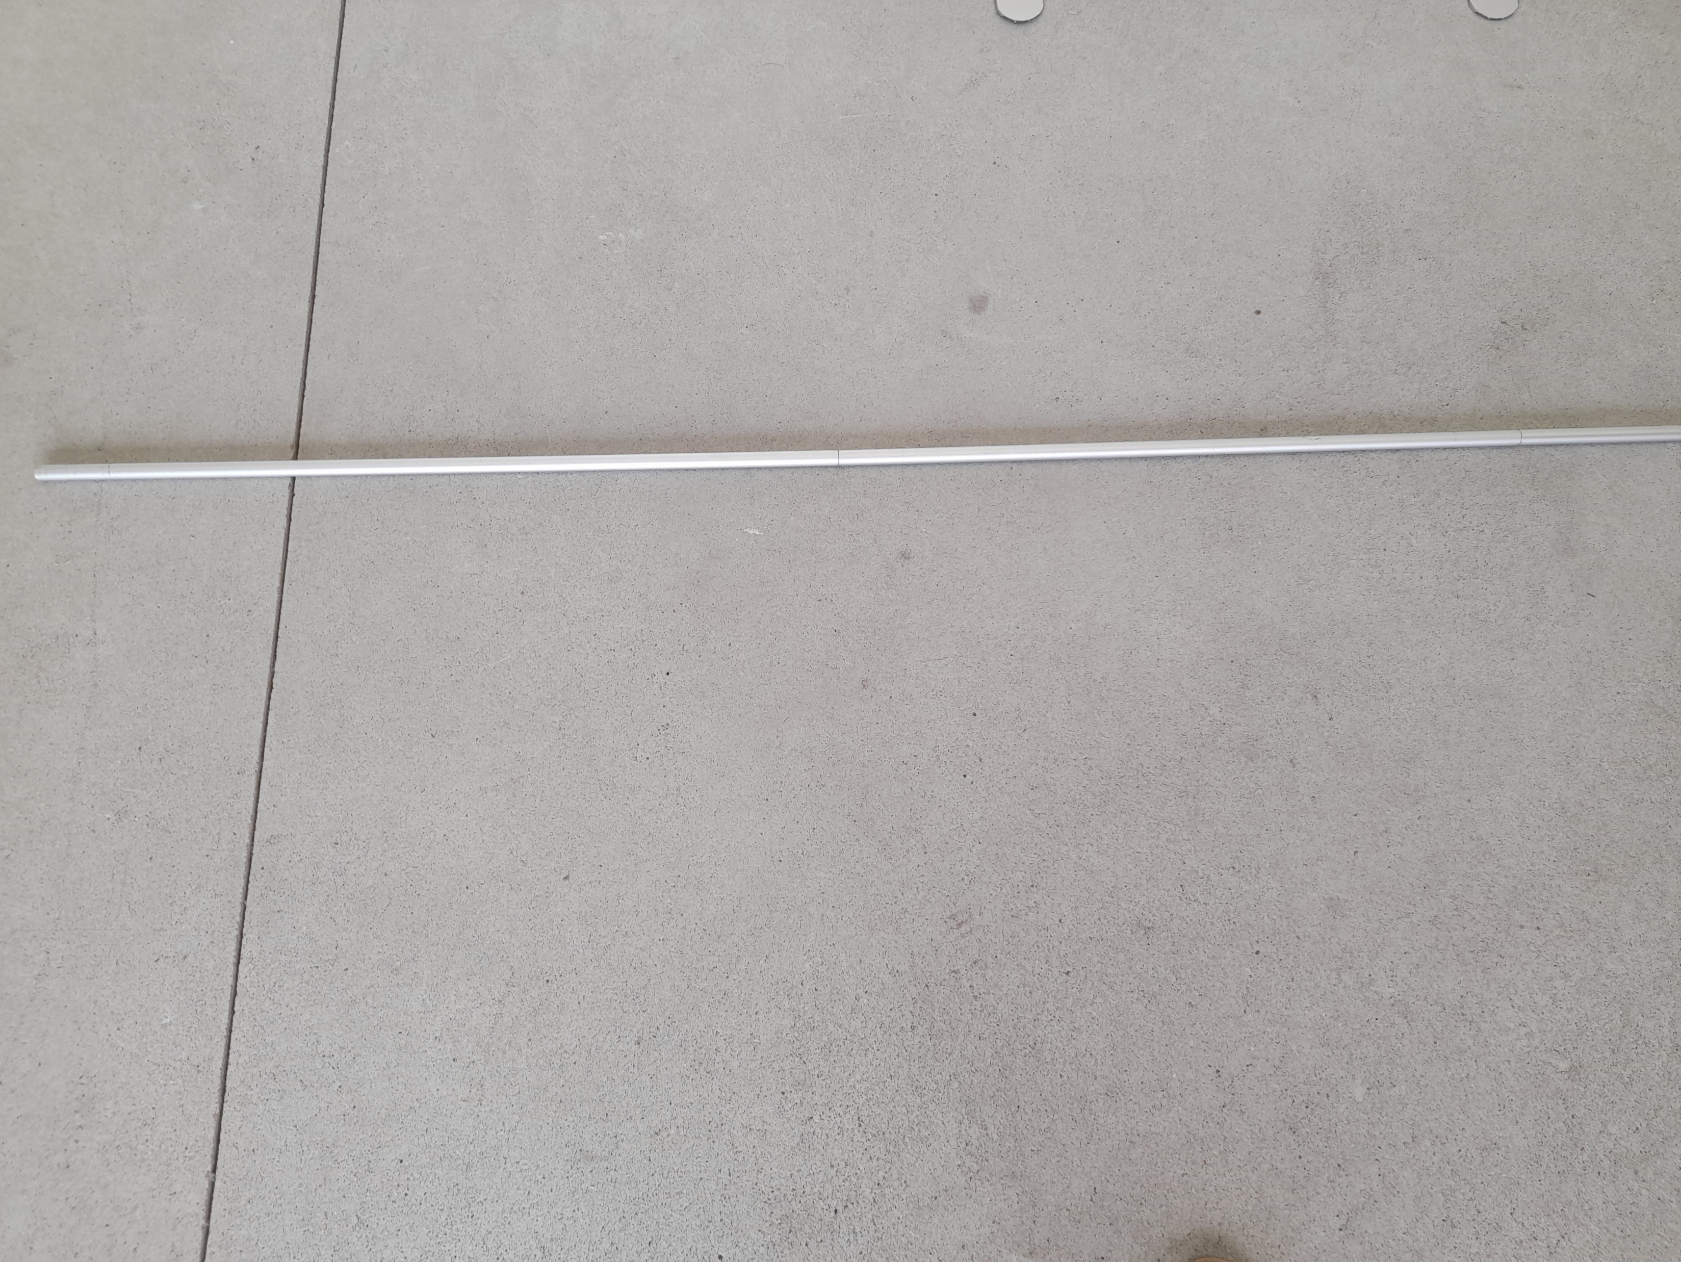
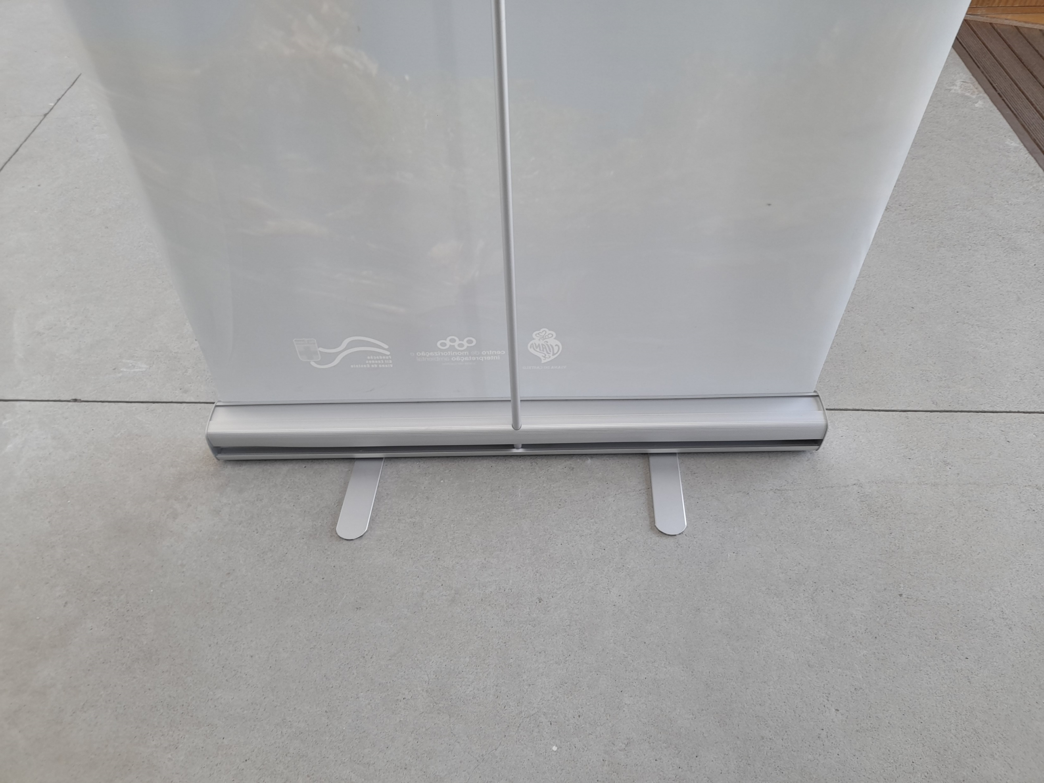
INSTRUÇÕES DE MONTAGEM
EXPOSIÇÃO ROLL-UP
Para montar as exposições são precisas duas pessoas
1º Passo: gire os dois pés da base metálica em 90º
2º Passo: tira-se o bastão que está no interior da estrutura
3º Passo: monta-se o bastão (juntando as 3 partes) para encaixá-lo na base metálica
https://ambiente.cm-viana-castelo.pt/contactos

Slide 2
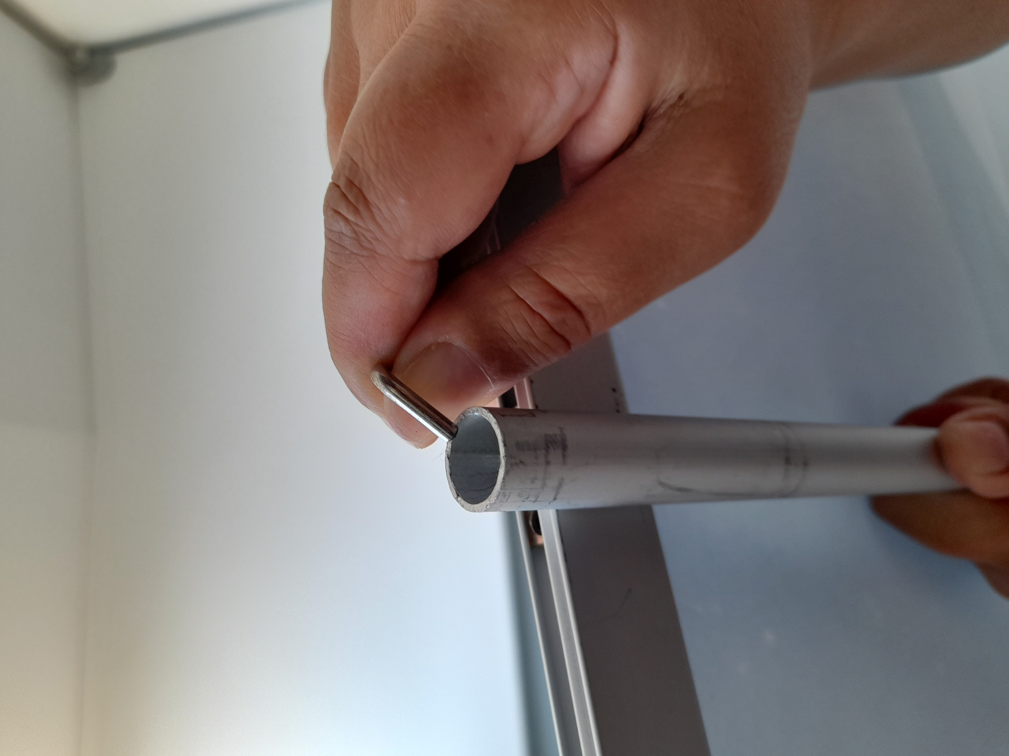
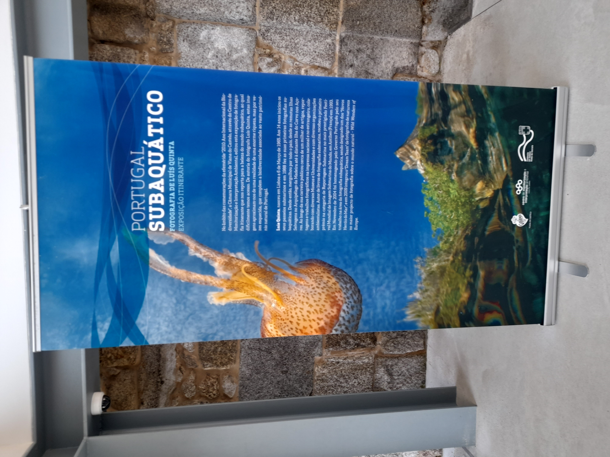
4º Passo: puxar a tela pela barra superior e encaixá-la no bastão
https://ambiente.cm-viana-castelo.pt/contactos

